Slide 1
KONVERSI JADWAL MENGAWAS UJIAN KE FORMAT ICS DENGAN APACHE POI, ICAL4J, DAN JAVAFX
Ariq Rahmaeri
2011730066

Slide 2
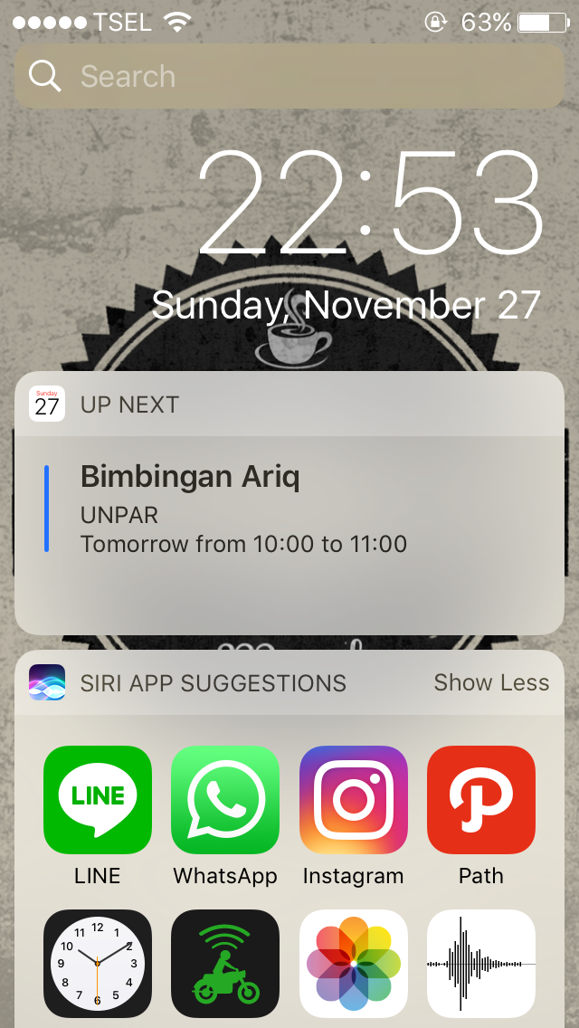
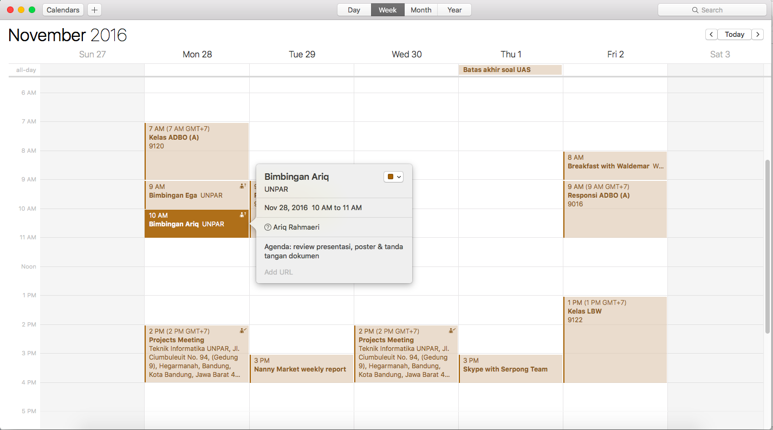
Prolog

Slide 3
Latar Belakang
Dosen menerima jadwal yang di cetak oleh TU FTIS.
Kertas jadwal mengawas yang diberikan pada dosen oleh TU bisa hilang.
Jadwal bersifat umum, dosen harus menandai satu persatu kapan jadwal mengawasnya.
File Excel dari TU formatnya selalu berubah.

Slide 4
tujuan
Merancang PL yang mampu membaca file excel yang dipublikasikan oleh TU.
Membuat PL yang mampu menampilkan jadwal mengawas ujian yang telah dibaca ke layar.
Merancang PL dapat mengkonversi jadwal mengawas menjadi iCalendar.

Slide 5
Analisis
Fitur :
Tool ini dapat menerima dan membacainput file excel jadwal mengawas ujian yang dikeluarkan TU FTIS.
Tool ini dapat mengubah file excel menjadi iCalendar.
File iCalendar dapat di unduh oleh pengguna.
Pengguna dapat melakukan filtering sesuai dengan nama yang di inginkan.

Slide 6
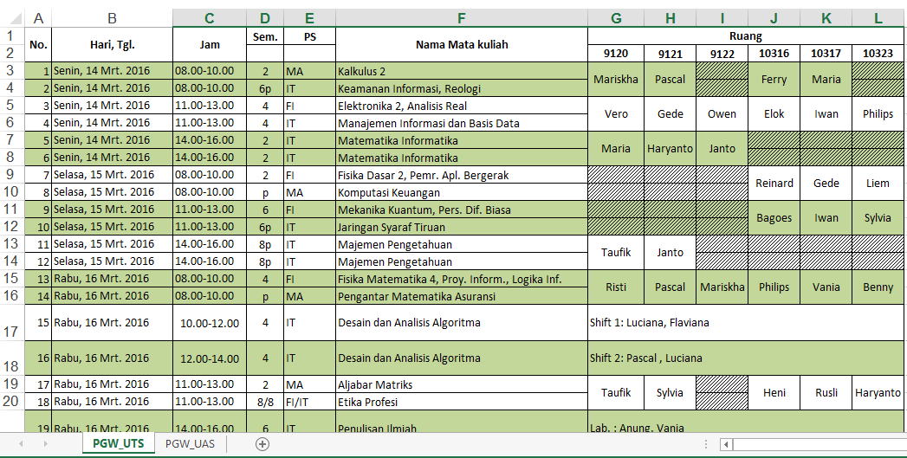
Analisis (2)
Input :

Slide 7
Analisis (2)
Input :
No
Hari, Tanggal
Jam
Semester
Program Studi
Nama Mata Kuliah
Ruangan

Slide 8
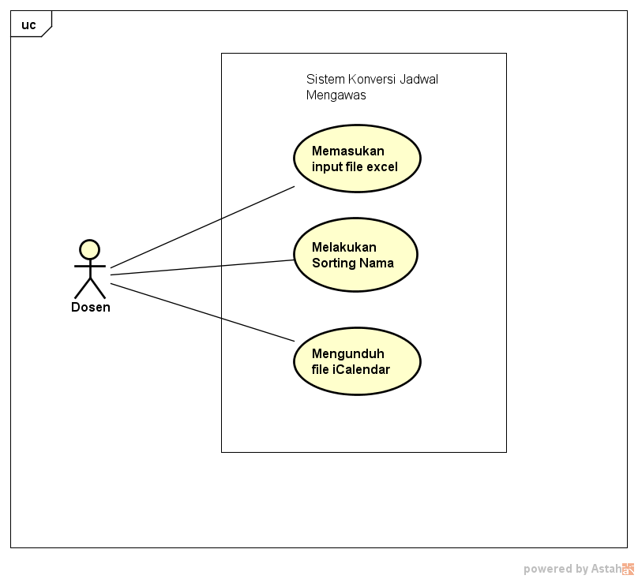
Use Case

Slide 9
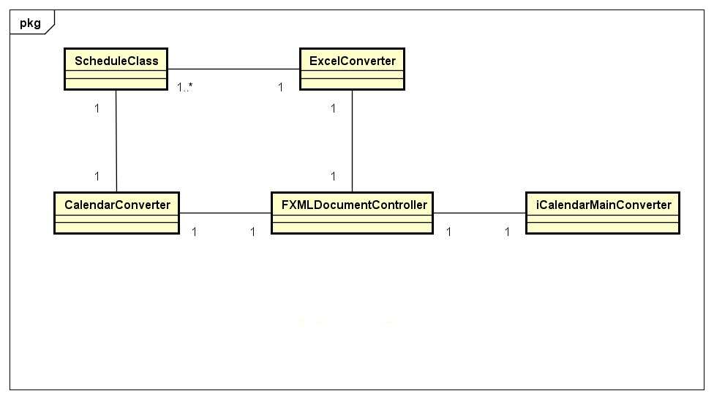
Rancangan Kelas

Slide 10
Rancangan kelas (2)
Fungsi :
ScheduleClass = Menampung jadwal dosen yang telah dikonversi.
ExcelConverter = Membaca excel jadwal mengawas ujian sehingga dapat ditampilkan oleh program.
FXMLDocumentController
mendapatkan file input yang dimasukkan oleh user, memberi perintah kepada kelas ExcelConverter
menampilkannya kembali ke program
memberikan perintah kepada CalendarConverter untuk mengkonversikannya dalam iCal.
CalendarConverter = Kelas ini berfungsi mengkonversi file yang telah dibaca kedala format .ics atau iCalendar.
iCalendarMainConverter = main pada program.

Slide 11
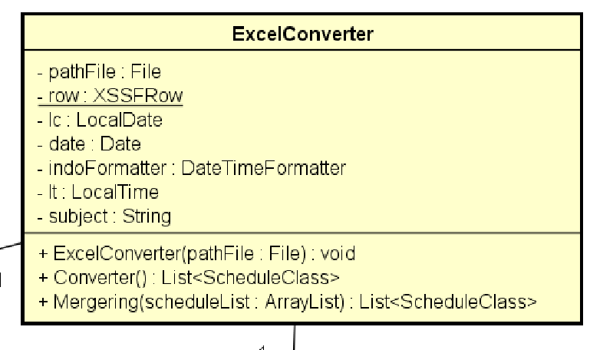
Diagram Kelas

Slide 12
Diagram kelas (2)
Penjelasan Method :
Converter() = Konversi excel menjadi ArrayList scheduleClass.
Mergering(scheduleList: ArrayList) = Mengabungkan duplikat entri mengawas dosen.

Slide 13
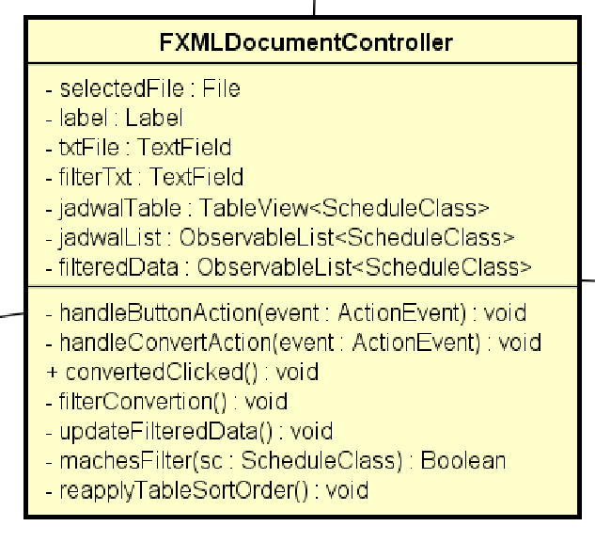
Diagram kelas (3)

Slide 14
Diagram kelas (4)
Penjelasan Method :
handleConvertAction(event: ActionEvent) = Method untuk membaca ile excel
convertedClicked() = Method untuk konversi selected item menjadi iCal
filterConvertion() = Method untuk menerima masukan filter dari pengguna
updateFilteredData() = Menginisiasi list filteredData
matchesFilter(sc: ScheduleClass) = Mencocokan nama dosen sesuai yang di inginkan pengguna
reapplyTableSortOrder() = Mengatur urutan table setelah di filter

Slide 15
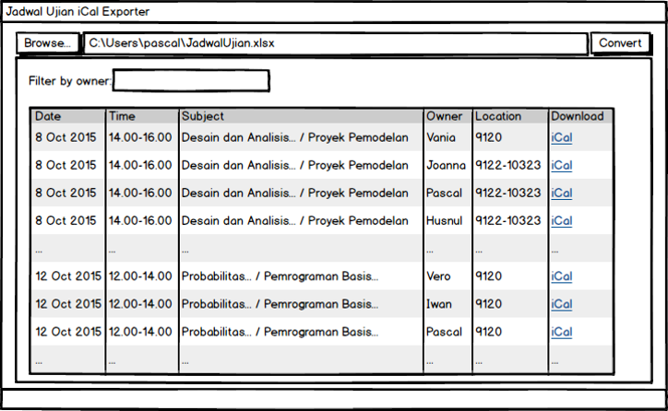
Perancangan Antarmuka

Slide 16
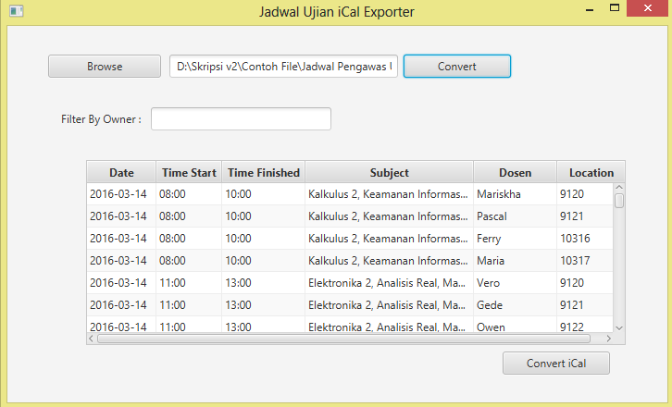
Implementasi Antarmuka

Slide 17
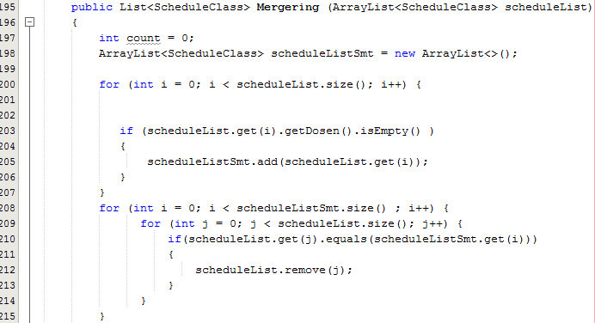
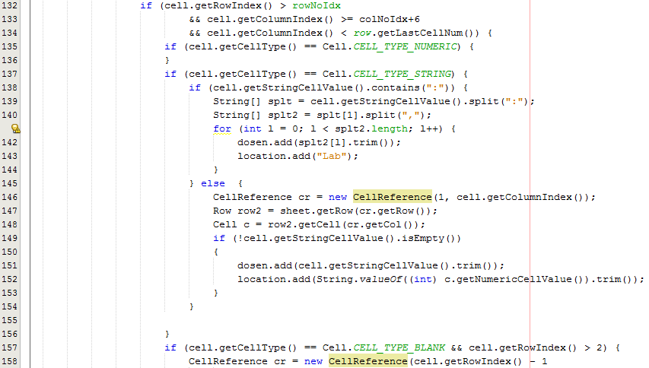
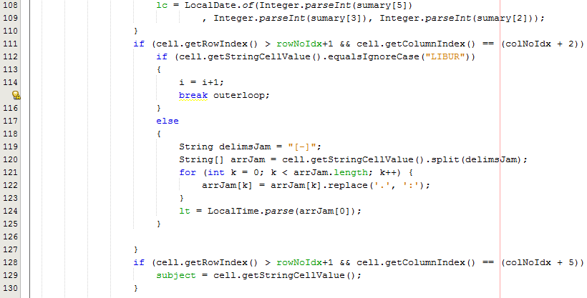
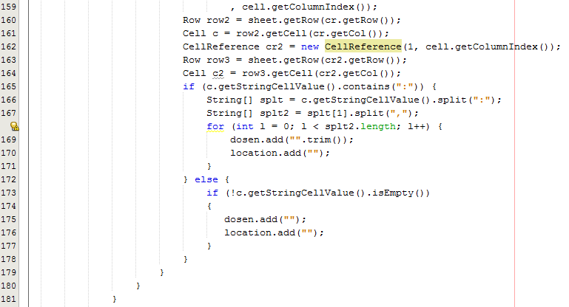
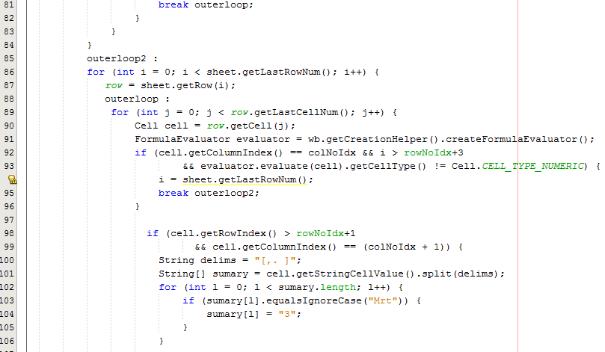
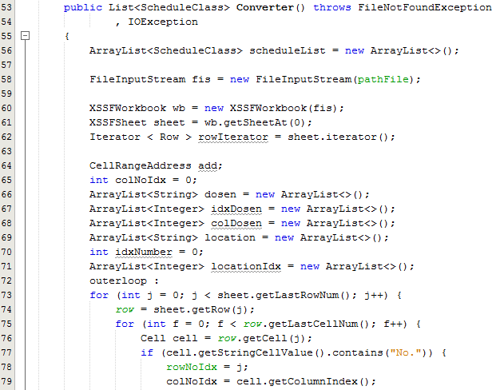
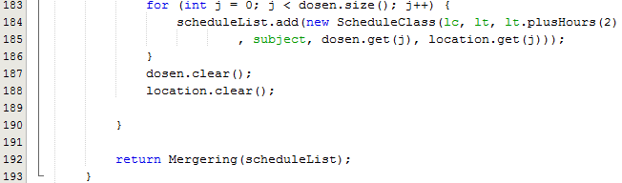
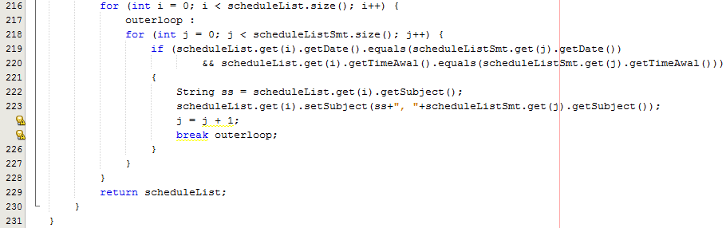
Implementasi Kode

Slide 18
Pengujian
Fungsional
Eksperimental

Slide 19
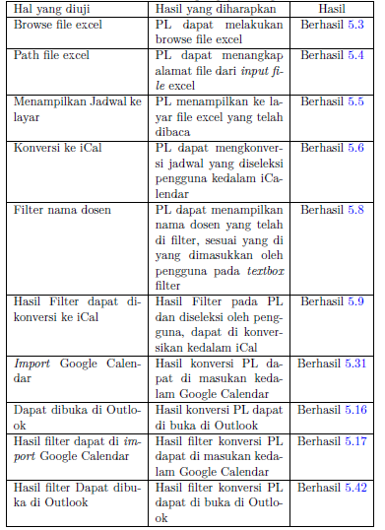
Pengujian Fungsional

Slide 20
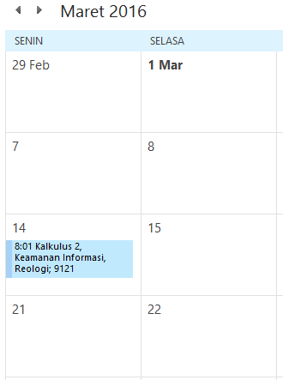
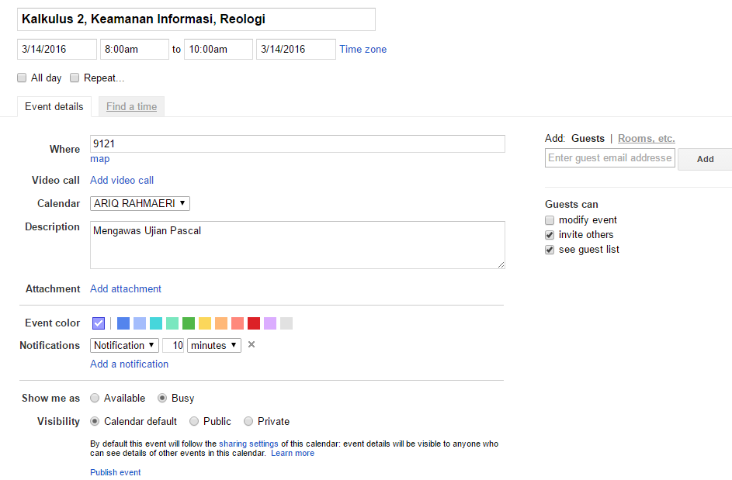
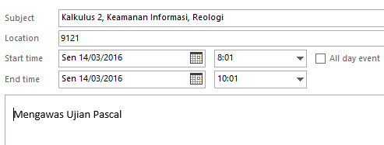
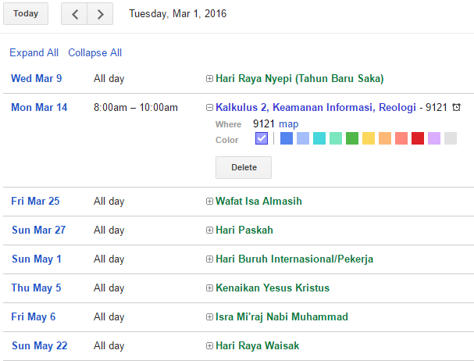
Hasil Pengujian Fungsional

Slide 21
Demo

